Slide 1
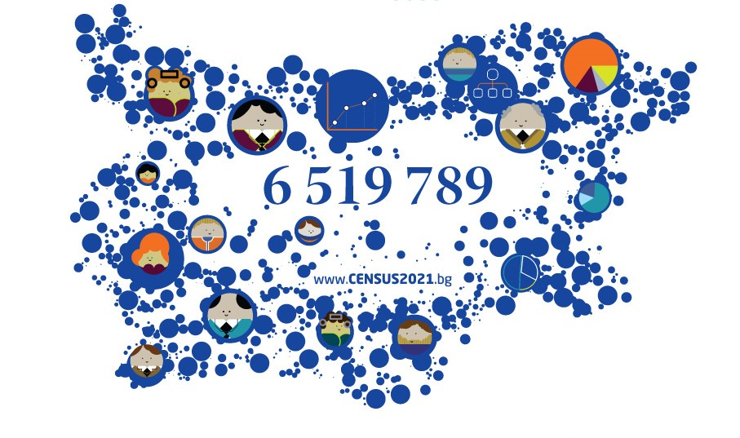
РЕПУБЛИКА БЪЛГАРИЯ
Национален статистически институт
Преброяване на населението и жилищния фонд в Република България през 2021 година
6 519 789

Slide 2
Население по години на преброяванията
РЕПУБЛИКА БЪЛГАРИЯ
Национален статистически институт

Slide 3
Прираст на населението между преброяванията
РЕПУБЛИКА БЪЛГАРИЯ
Национален статистически институт

Slide 4
Естествен и механичен прираст между преброяванията в периода 1993 – 2021 година
РЕПУБЛИКА БЪЛГАРИЯ
Национален статистически институт

Slide 5
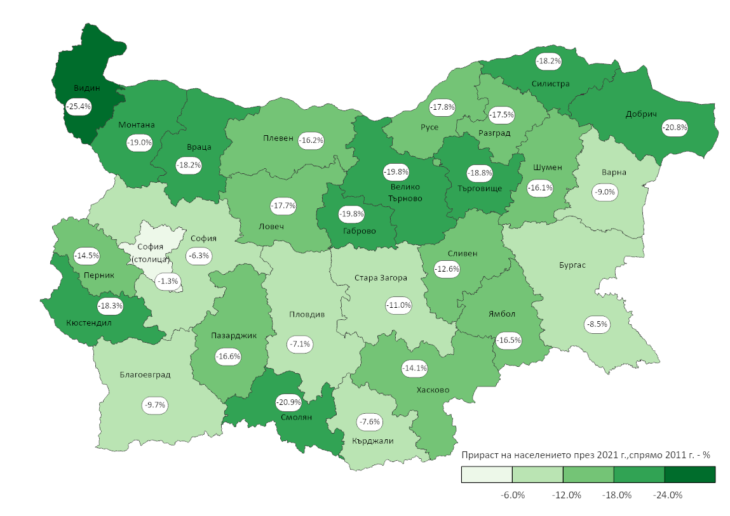
Прираст на населението по области в периода 2011 -2021 година
РЕПУБЛИКА БЪЛГАРИЯ
Национален статистически институт

Slide 6
Относителен дял на населението в градовете и селата по години на преброяванията
РЕПУБЛИКА БЪЛГАРИЯ
Национален статистически институт

Slide 7
Разпределение на населените места според броя на населението им към 7 септември 2021 година
РЕПУБЛИКА БЪЛГАРИЯ
Национален статистически институт
Размер на населеното място | Населени места (брой) | Население (брой)
0 | 199 | 0
1 - 199 | 2561 | 176288
200 - 499 | 1124 | 361302
500 - 999 | 697 | 487986
1000 - 1999 | 367 | 507638
2000 - 4999 | 184 | 541592
5000 - 9999 | 55 | 375413
10000 - 19999 | 34 | 470438
20000 - 49999 | 19 | 610627
50000 - 99999 | 11 | 737711
100000 - 199999 | 3 | 437064
200000 - 499999 | 2 | 630276
над 600000 | 1 | 1183454
Общо | 5257 | 6519789

Slide 8
Населението по статистически райони към 7 септември 2021 година
РЕПУБЛИКА БЪЛГАРИЯ
Национален статистически институт
Статистически райони | Население към 1.02.2011 (брой) | Население към 7.09.2021 (брой) | Прираст (брой) | Прираст (%)
Общо | 7364570 | 6519789 | -844781 | -11.5
Северен централен | 861112 | 700234 | -160878 | -18.7
Северозападен | 847138 | 690685 | -156453 | -18.5
Североизточен | 966097 | 831953 | -134144 | -13.9
Югозападен | 2132848 | 2024404 | -108444 | -5.1
Югоизточен | 1078002 | 959176 | -118826 | -11.0
Южен централен | 1479373 | 1313337 | -166036 | -11.2

Slide 9
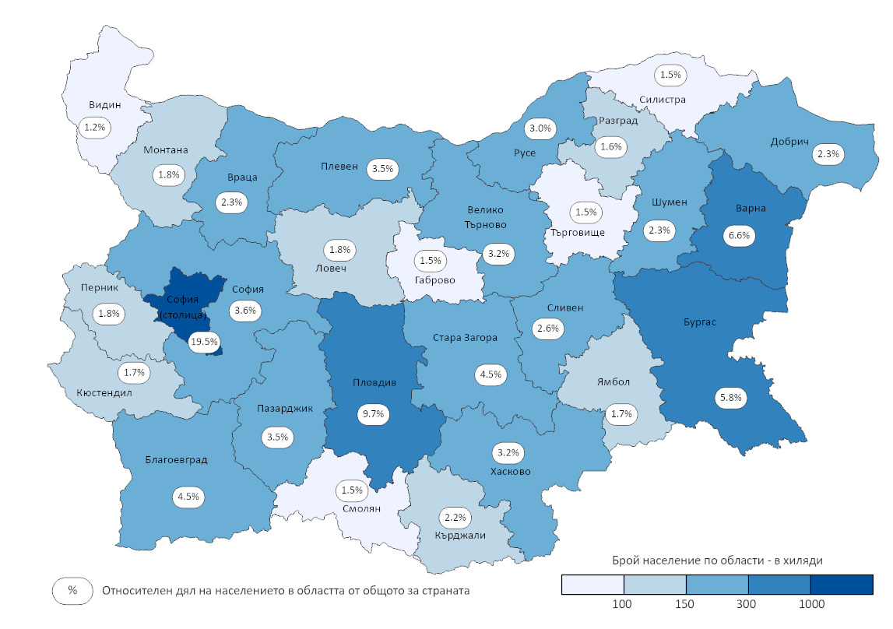
Население по области към 7 септември 2021 година
РЕПУБЛИКА БЪЛГАРИЯ
Национален статистически институт

Slide 10
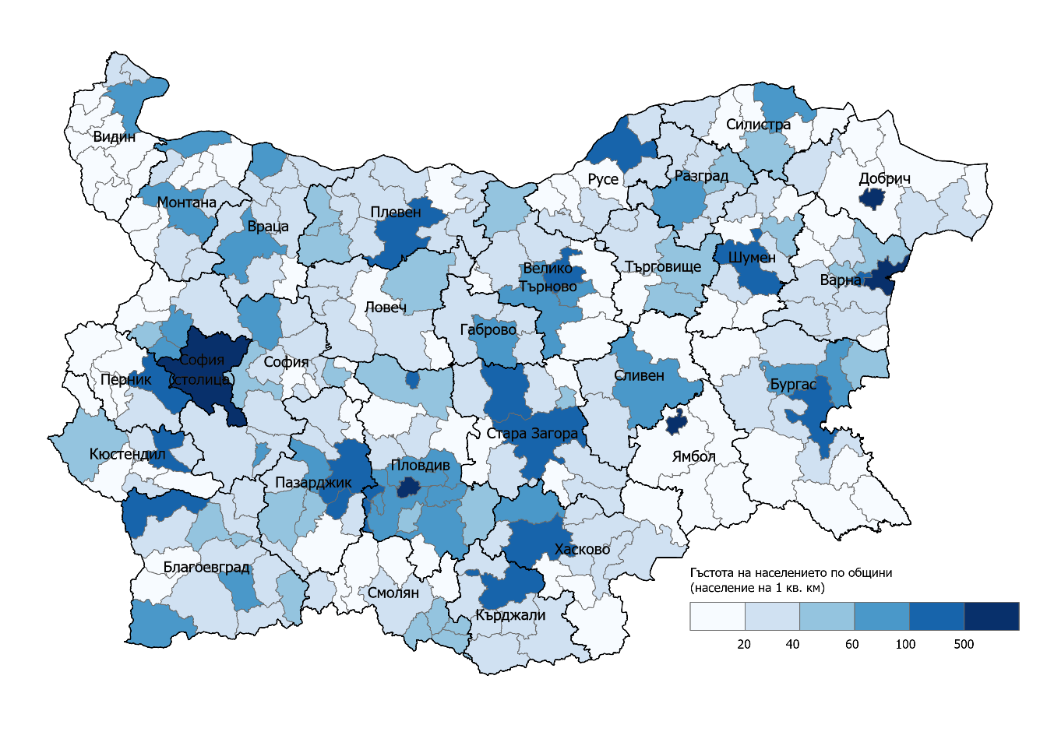
Гъстота на населението по общини към 7 септември 2021 година
РЕПУБЛИКА БЪЛГАРИЯ
Национален статистически институт

Slide 11
Възрастова структура на населението по години на преброяванията
РЕПУБЛИКА БЪЛГАРИЯ
Национален статистически институт

Slide 12
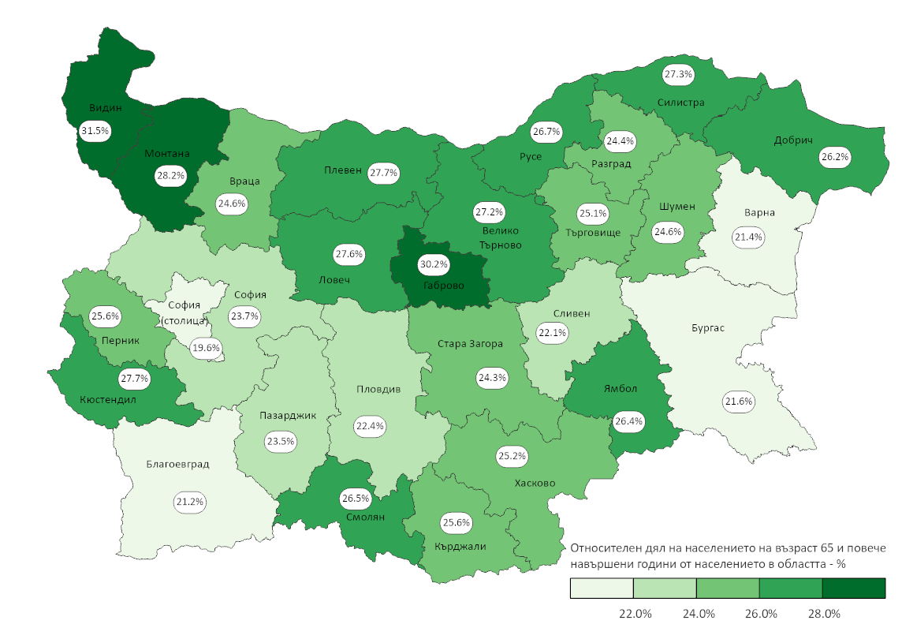
Относителен дял на населението на 65 и повече навършени години към 7 септември 2021 година
РЕПУБЛИКА БЪЛГАРИЯ
Национален статистически институт

Slide 13
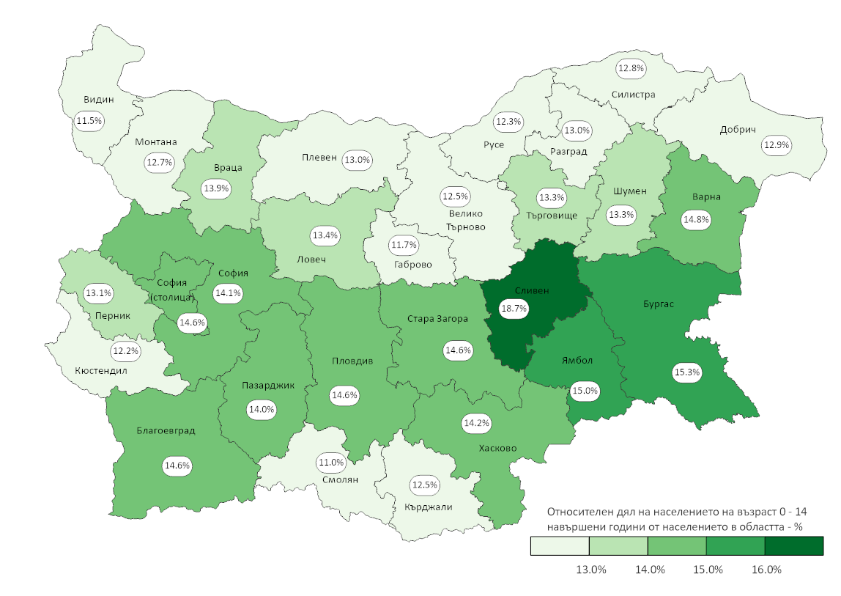
Относителен дял на населението на 0 – 14 години към 7 септември 2021 година
РЕПУБЛИКА БЪЛГАРИЯ
Национален статистически институт

Slide 14
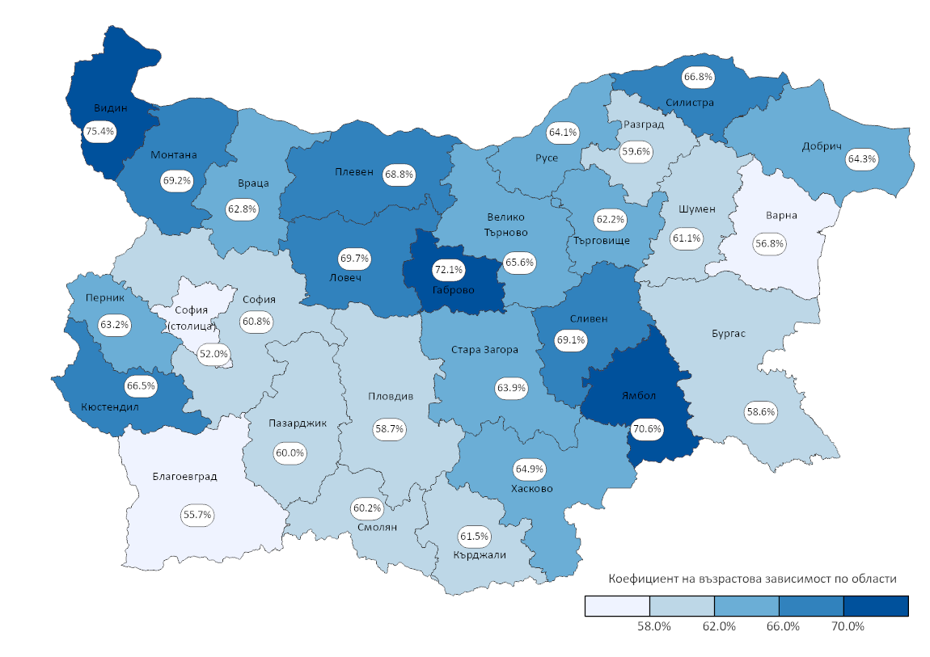
Коефициент на възрастова зависимост към 7 септември 2021 година
РЕПУБЛИКА БЪЛГАРИЯ
Национален статистически институт

Slide 15
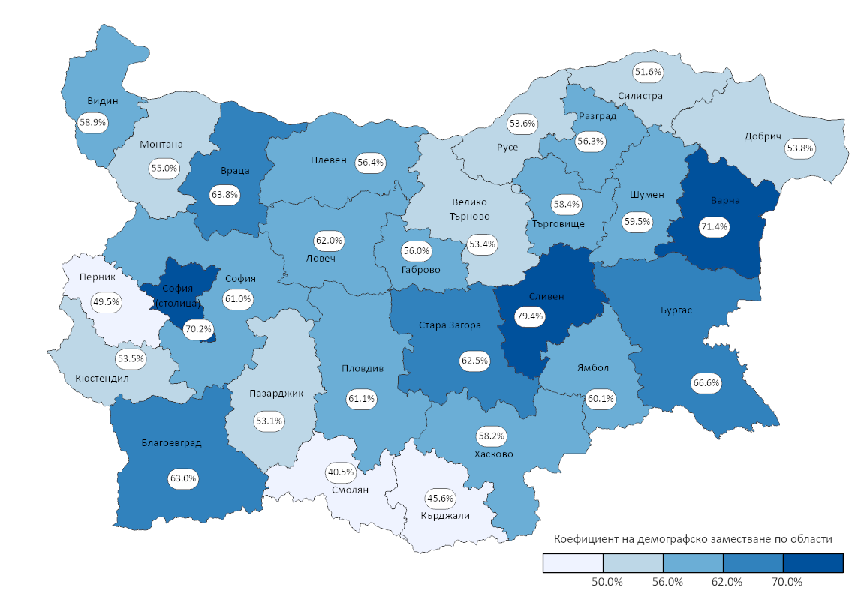
Коефициент на демографско заместване към 7 септември 2021 година
РЕПУБЛИКА БЪЛГАРИЯ
Национален статистически институт

Slide 16
Десетте най-разпространени гражданства на Европейския съюз към 7 септември 2021 година
РЕПУБЛИКА БЪЛГАРИЯ
Национален статистически институт

Slide 17
Десетте най-разпространени чужди гражданства към 7 септември 2021 година
РЕПУБЛИКА БЪЛГАРИЯ
Национален статистически институт

Slide 18
Разпределение на лицата, родени извън територията на страната, по държава на раждане към 7 септември 2021 година (десетте най-разпространени държави)
РЕПУБЛИКА БЪЛГАРИЯ
Национален статистически институт

Slide 19
https://infostat.nsi.bg https://census2021.bg/
РЕПУБЛИКА БЪЛГАРИЯ
Национален статистически институт

